Slide 2
Kurs: HÖGSKOLA Modul Hållbart jordbruk, förvaltning av naturresurser och klimatåtgärder Ämne Återanvändning av organiska restprodukter inom jordbruket
Författare: UNIFI

Slide 3
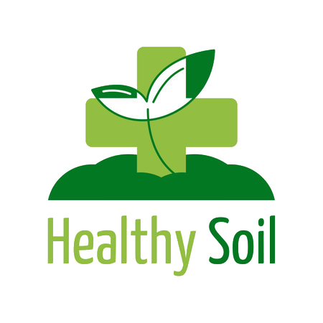
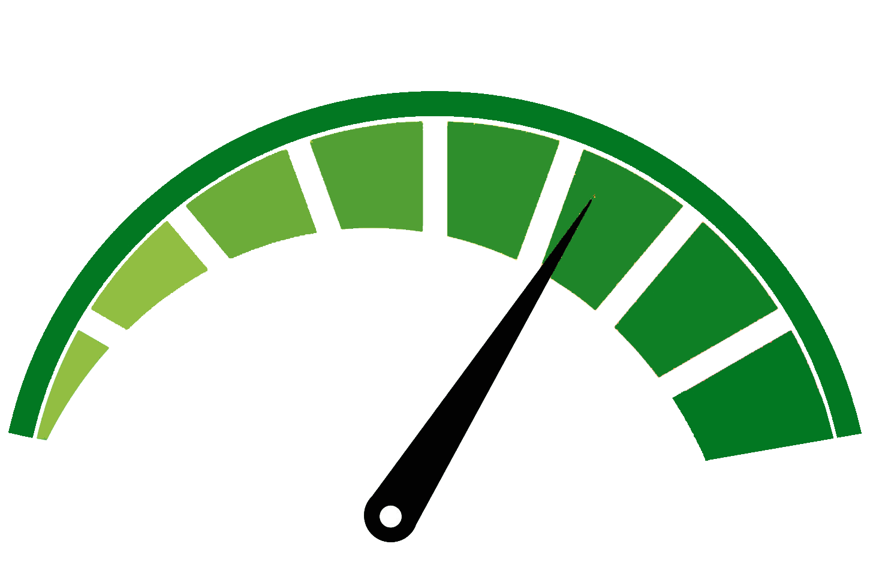
Inledning
Återanvändning av organiska restprodukter inom jordbruket är en banbrytande utveckling inom hållbart jordbruk och miljöförvaltning. Det handlar om att återvinna organiskt avfallsmaterial tillbaka till jordbrukssystemet för att öka jordens bördighet, förbättra markstrukturen och främja hållbara jordbruksmetoder.
FRÄMJANDE AV HÅLLBART JORDBRUK OCH...
Resurs
effektivitet
Markens hälsa
och fertilitet
Avfallsminskning och återvinning
Överensstämmelse med lagstiftning
Kostnad
besparingar

Slide 4
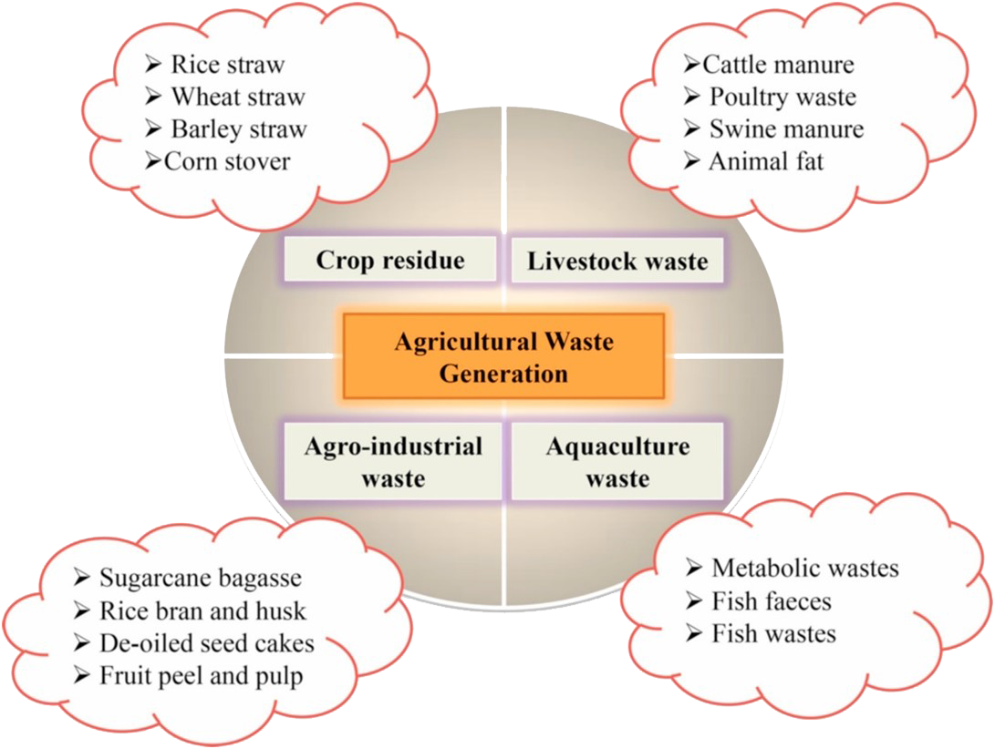
1
Typologier och karakterisering av restprodukter från jordbruket
Organiska restprodukter som kan användas inom jordbruket kategoriseras baserat på deras ursprung och sammansättning
Skörderester
Avfall från boskap
Avfall från jordbruksindustrin
Avfall från akvakultur

Slide 5
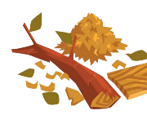
1
Skörderester: stjälkar, blad och andra växtdelar som finns kvar på fältet efter skörd. Variabel sammansättning
Ensileringsrester: rester från ensileringsprocessen som används för att konservera fodergrödor.
Strö för fjäderfä: Blandning av kycklingspillning och strömedel.
Gödsel: animaliskt avfall, ofta blandat med strömedel, som genereras på gårdar
Avloppsslam: från behandling av avloppsvatten från jordbruk eller livsmedelsbearbetning. Försiktig hantering på grund av potentiella föroreningar
Restprodukter från livsmedelsbearbetning: biprodukter som genereras under livsmedelsbearbetning
Restprodukter från vattenbruk: Avfall som genereras från vattenbruksverksamhet.
Trärester: rester från träbearbetningsindustrier eller trädbeskärning
8
2
N/C
7
C/N/P
N/P
3
C/N/P/K
6
4
5
Modul: A / Ämne: 4 / Delämne: 1

Slide 6
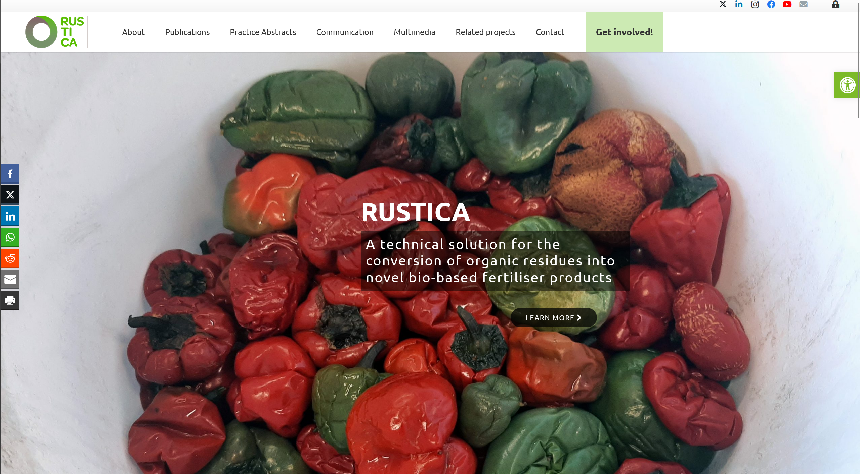
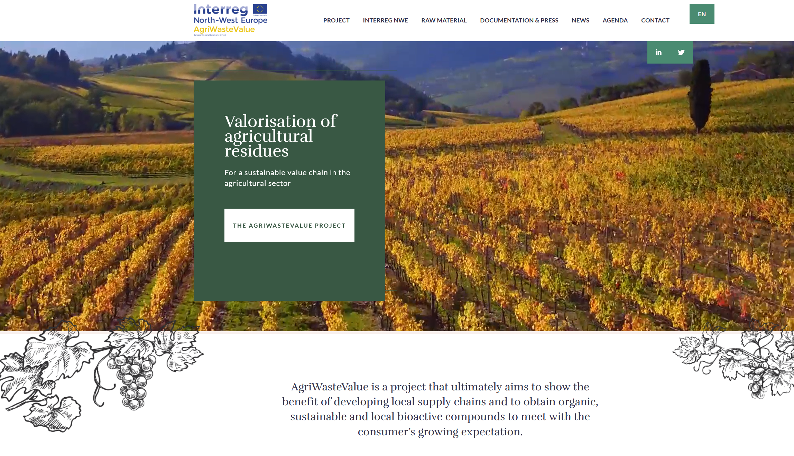
forskning och innovation
För närvarande finns det många pågående forsknings- och EU-finansierade projekt som undersöker lösningar och tekniker som syftar till att återvinna inte bara användbara näringsämnen inom jordbruket, utan även element och molekyler för användning inom andra sektorer.
EU Horisont 2020
Rustikt projekt
Teknisk lösning för att omvandla organiska restprodukter från frukt och grönsaker till nya biobaserade HQ-gödselprodukter som tillgodoser behoven inom det moderna jordbruket
Einterreg Nordvästra Europa AgriWasteValue
Att omvandla restprodukter från jordbruket till bioaktiva föreningar för industrisektorer som kosmetika och nutraceutiska produkter. I andra hand inom energi-, kemi- och jordbrukssektorn
Europeiska NOMAD-projektet
projektnomad.eu
Det finns erfarenheter och pågående forskning om användning av organiska restprodukter från produktionsprocesser för bioenergi som gödselmedel.

Slide 7
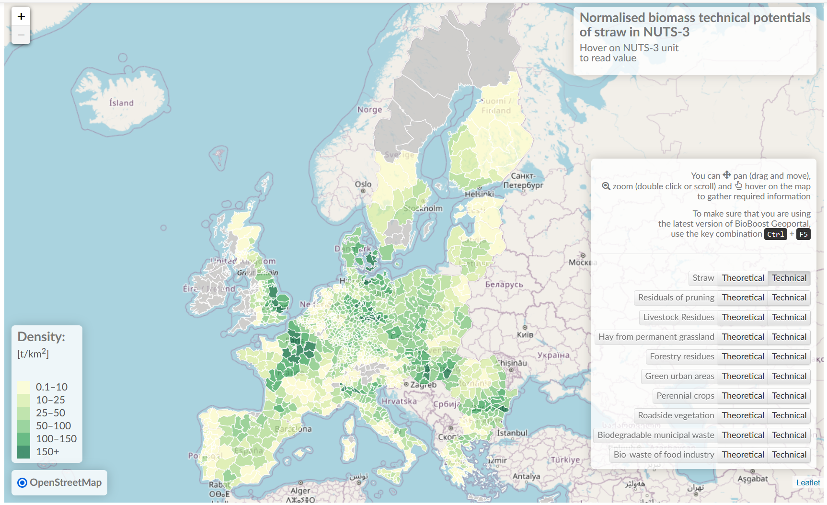
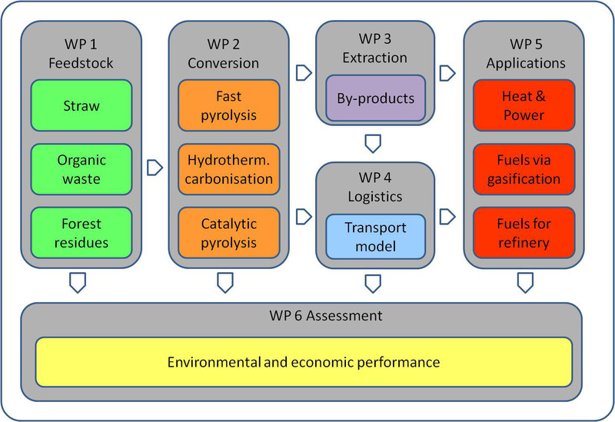
Intressant verktyg som kan vara till hjälp för att lära sig mer om olika typer av biomassa och algoritmer för att beräkna deras potential
BioBoost Geoportal
https://bioboost.eu/media/the-bioboost-project.html
© Institute of Soil Science and Plant Cultivation - statligt forskningsinstitut i Pulawy, Polen.
Detta projekt har fått finansiering från Europeiska unionens sjunde ramprogram för forskning, teknisk utveckling och demonstration under bidragsnummer 282873.
Modul: A / Ämne: 4 / Delämne: 1

Slide 8
2
Biokol som en lösning för hållbart jordbruk
Biokol är en typ av träkol som framställs genom pyrolysprocessen (organiska material upphettas i en miljö med låg syrehalt). Resultatet är att materialen bryts ned till en kolrik substans. Biokolproduktion sker ofta med hjälp av olika biomassakällor, inklusive träflis, skörderester och andra organiska avfallsmaterial.
VIKTIGA UTMANINGAR
Energi
konsumtion
Trasport och distribution
Val av råmaterial
Brist på standardisering
Sociala/etiska frågor

Slide 9
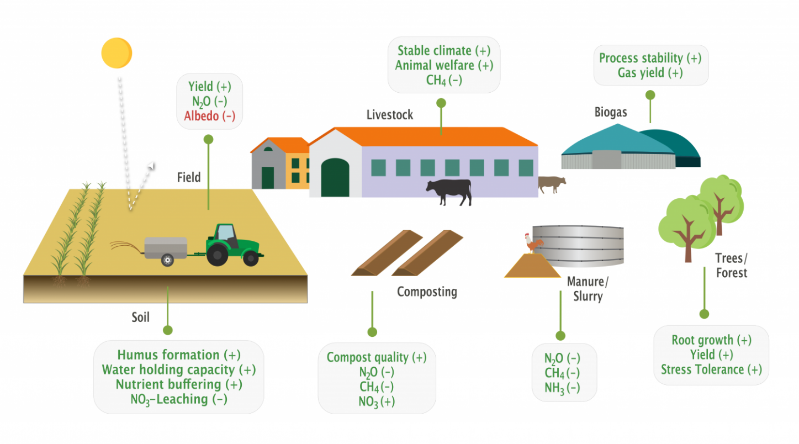
Biokol kan produceras från olika organiska avfallsmaterial, vilket ger ett sätt att återvinna och återanvända jordbruksrester, skogsavfall och annan biomassa
vad är biokol?
Pyrolysprocessen för biomassa
Fördelar med användning av biokol inom jordbruket
(Källa: European Biochar Industry Consortium)

Slide 10
Ledningsmetoder
säker hantering och lagring av biokol är avgörande för att minimera potentiella risker och maximera dess fördelar
Biokol kan generera damm, vilket kan vara skadligt vid inandning. För att minimera dammet, fukta biokolet före hantering eller använd vätmedel. Detta är också det bästa sättet att förhindra att biokolet försvinner i vinden.
Biokol är mycket brandfarligt, särskilt i finpartikulär form. Håll brandsläckare lättillgängliga och se till att ditt lagringsutrymme uppfyller brandsäkerhetsföreskrifterna
Förvara biokol i ett torrt och välventilerat utrymme för att förhindra fuktabsorption och tillväxt av mal eller bakterier. Använd förseglade behållare eller påsar för att skydda det från miljöföroreningar.

Slide 11
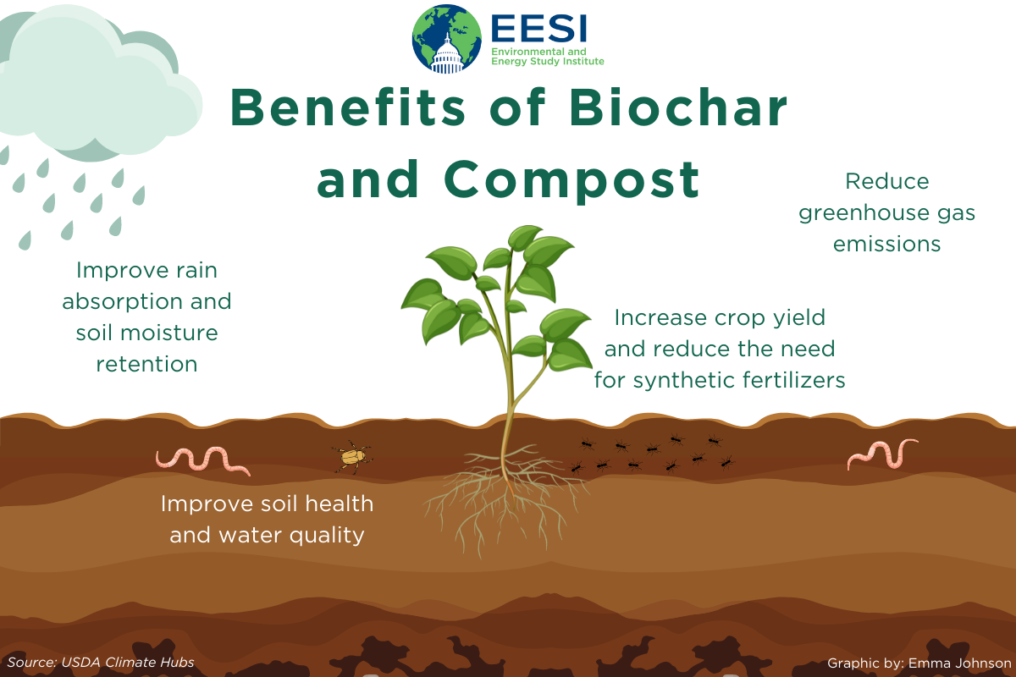
var och hur man lägger biokol
Biokol fungerar synergistiskt med organiskt material. Inblandning av biokol tillsammans med kompost eller andra organiska material ökar näringsretentionen och förbättrar den mikrobiella aktiviteten i jorden. Biokol kan inte bara användas som jordförbättring utan även för filtrering av föroreningar och minskning av erosion.
Som jordförbättring lägger du biokol i växtens rotzon och införlivar biokolet i 4 till 6 tum av jorddjupet
Med åtgärder för att minska erosion eller filtrera föroreningar placera biokol där det behövs (landskapssocklar och filtreringssystem) t.ex. där vatten rinner av mark, rötter, vägar eller förorenade områden

Slide 12
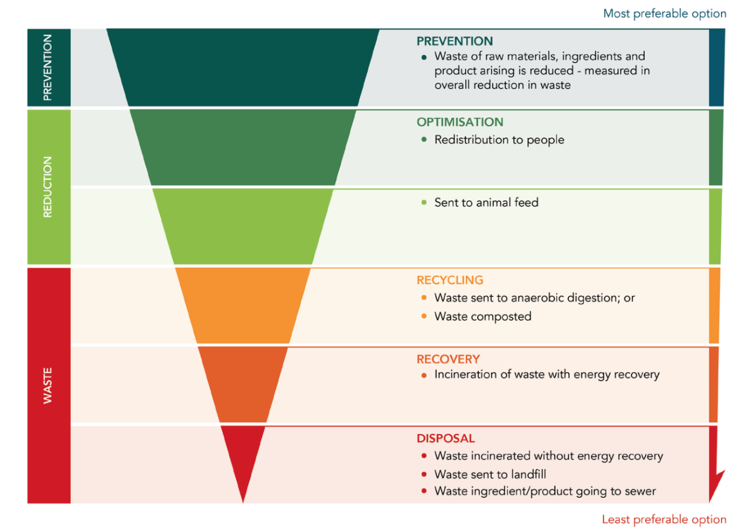
3
Hantering av organiska restprodukter och logistiska överväganden
Effektiv hantering av restprodukter och logistik är viktiga komponenter i modernt jordbruk och miljöförvaltning. Planering, insamling och bortskaffande är avgörande för både miljömässig hållbarhet och resurseffektivitet.
Första steget mot en mer hållbar lösning på avfallsproblemet är att anta en hållbar produktions- och konsumtionsstrategi längs den globala livsmedelsförsörjningskedjan.
Vi kan göra mycket för att förbättra hur vi kan återanvända material innan de betraktas som avfall.
avfallshanteringshierarki
Förbränning av avfall, även om det sker med energiåtervinning, bör betraktas som det sista alternativet före bortskaffande av avfall.

Slide 13
det sista alternativet före avfallshanteringen...
Avfallsförbränning presenteras ofta som en "quick-fix"-lösning för att minska snabbt växande avfallsvolymer och samtidigt producera energi. Förbränning är dock en av de sämsta metoderna för att uppnå både avfallsminsknings- och energimålen
1. Att producera energi från fast avfall (särskilt organiskt avfall) genom förbränning är mycket ineffektivt
avfall består av ca 70% vatten, och att bränna det kräver mycket energi....
2. Förbränning är det dyraste sättet att utvinna energi
avfallsförbränning är den dyraste formen av kraftproduktion, både när det gäller kostnaden för att bygga och för att driva....
3. Avfallsförbränning skapar luftföroreningar och kräver stränga miljökontroller
När avfall förbränns bildas farliga luftföroreningar som partiklar, kolmonoxid, sura gaser, kväveoxider....
energi som produceras från avfallsförbränning är INTE ren eller förnybar

Slide 14
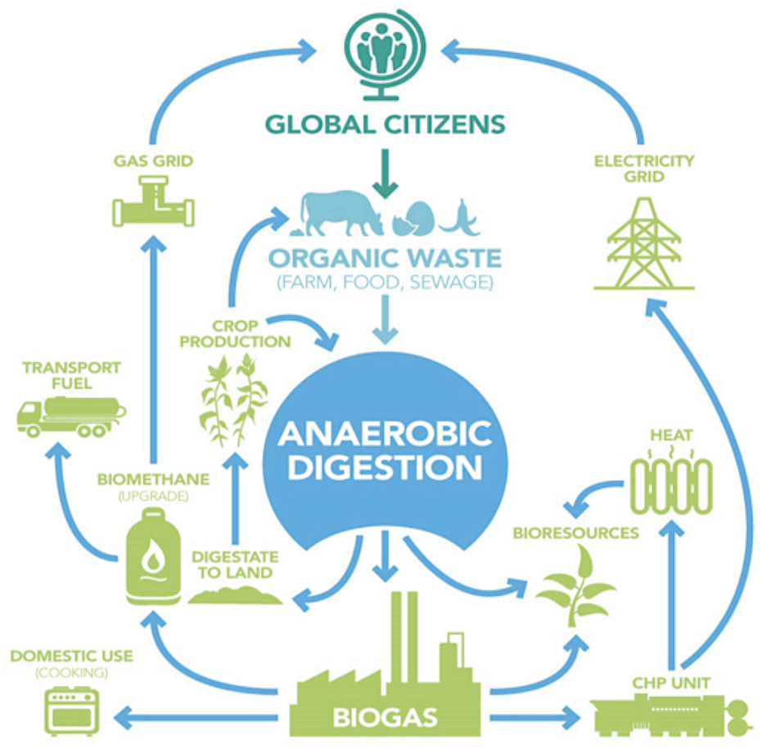
hur man hanterar matavfall och organiskt material på vägen mot noll avfall
Med fokus på städer och tätbefolkade områden är de källor till en stor mängd organiskt avfall, särskilt matavfall.
Sätt upp mål för minskning av matavfall och organiskt avfall: en absolut minskning, eller en minskning av den totala andelen organiskt avfall som skickas till avfallshantering
Inkludera bredare systemfördelar och intäktsgenereringspotential: beakta de intäkter som kan genereras från resultatet av system för behandling av organiskt avfall, särskilt genom försäljning av biogas, el, värme, rötrester och kompost.
Utveckla och testa en strategi med flera tillvägagångssätt för insamling av organiskt material med stöd av avfallshanteringsoperatörer.
Incitament och knuffar för att uppmuntra eller kräva att avfallsproducenter separerar organiskt avfall: t.ex. genom att skapa prisskillnader, volymbaserade system (Pay-as-you-throw (PAYT)), tillhandahålla mer frekvent insamling av organiskt avfall
Investeringar i behandlingsteknik som är lämplig för den specifika situationen och undersöka möjligheterna att utnyttja befintlig behandlingsinfrastruktur: placera en behandlingsanläggning nära staden och befintliga avfallshanteringsanläggningar

Slide 15
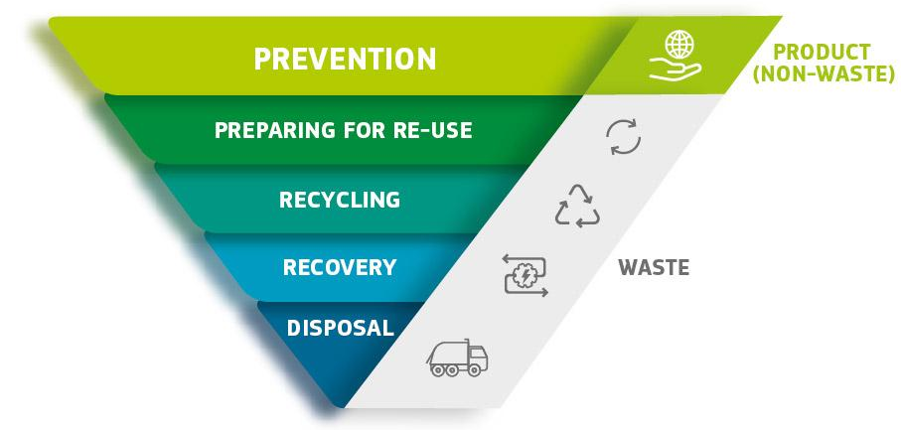
EU:s ramdirektiv om avfall
I ramdirektivet om avfall fastställs de grundläggande begreppen och definitionerna för avfallshantering, inklusive definitioner av avfall, återvinning och återanvändning.
Senast 2025 skall förberedelserna för återanvändning och materialåtervinning av kommunalt avfall ökas till minst 55 %, 60 % och 65 % av vikten 2025, 2030 respektive 2035.
Ramdirektivet om avfall innehåller ytterligare krav på märkning, registerhållning, övervakning och kontroll från "vaggan till graven".
biprodukt är ett ämne eller föremål som härrör från en produktionsprocess, vars primära syfte inte är att producera detta föremål. Biprodukter kan komma från en rad olika sektorer med olika miljöpåverkan
Kriterier för avfallets upphörande anger när visst avfall upphör att vara avfall och blir en produkt eller ett sekundärt råmaterial
Direktiv 2008/98/EG

Slide 16
Den dolda kostnaden för den mat vi slänger och som kan återanvändas som organiskt material

Slide 17
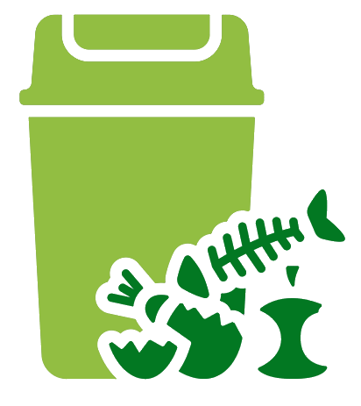
4
Processer och behandlingar för framgångsrik återanvändning
De processer och behandlingar som utformats för framgångsrik återanvändning av olika material inom jordbruket utgör ett dynamiskt och innovativt område i skärningspunkten mellan miljömässig hållbarhet, resurseffektivitet och jordbruksproduktivitet
ÅTERVINNING AV NÄRINGSÄMNEN
Från de 3 största förlustströmmarna
Gödsel från boskap
Slam från avloppsreningsverk
Avfall i livsmedelskedjan

Slide 18
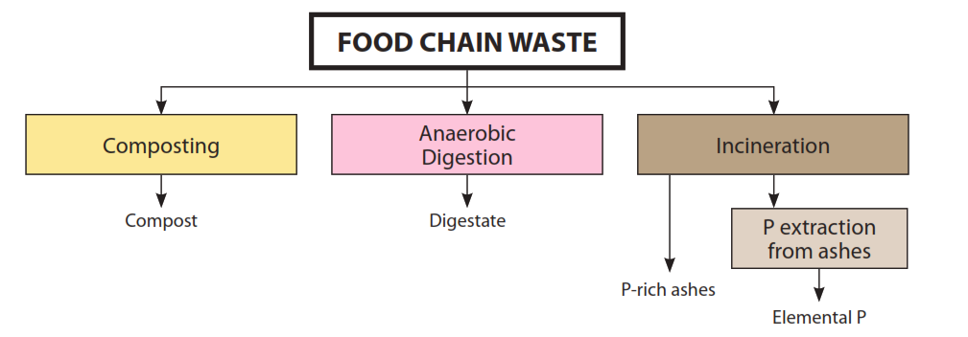
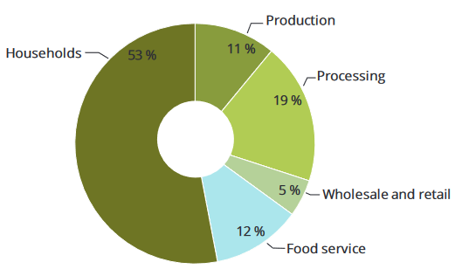
Avfall i livsmedelskedjan
År 2017 genererade EU-28 249 miljoner ton fast kommunalt avfall (Eurostat, 2019), varav cirka 34 % (86 Mt, cirka 175 kg/capita/år) var bioavfall.
Näringsämnen kan återvinnas från biologiskt nedbrytbart avfall genom kompostering, anaerob nedbrytning och förbränning. Enligt Europeiska kommissionen skulle en maximering av återvinning och återanvändning potentiellt kunna ersätta 10 % av fosfatgödselmedlen med kompost och minska markförstöringen med 3-7 % på grund av tillförseln av organiskt material.
Generering av matavfall per sektor, EU, 2012 (EEA Report n.04/2020)

Slide 19
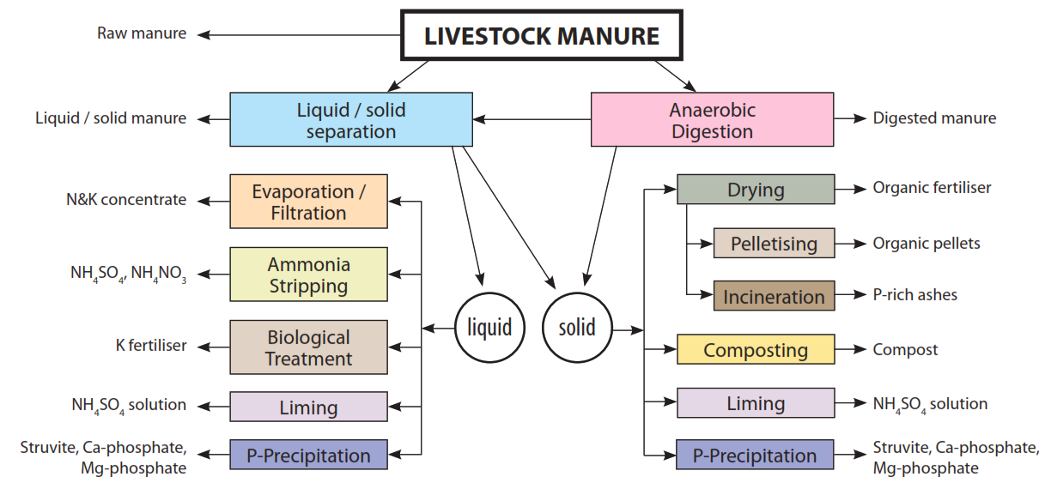
Gödsel från boskap
All avföring och/eller urin från andra odlade djur än odlad fisk, med eller utan strö. Förordningen fastställer begränsningar för hantering, transport och spårbarhet. Användning av gödsel på land regleras av nitratdirektivet (91/676/EEG), som fastställer ett tröskelvärde på 170 kg N/ha endast i nitratkänsliga zoner.
I allmänhet innebär återvinning av näringsämnen från gödsel att gödseln avvattnas, koncentreras och omvandlas till en stabil produkt som lätt kan lagras, transporteras och spridas.
Processer för återvinning av gödsel använder två typer av substrat: rå gödsel eller rötad gödsel
Direkt gödselspridning på jordbruksfält drivs ofta av motivet att på ett bekvämt sätt göra sig av med material som betraktas som en olägenhet snarare än som ett värdefullt näringsämne. Doseringen kanske inte alltid baseras på beräkningar av grödornas behov av näringsämnen...

Slide 20
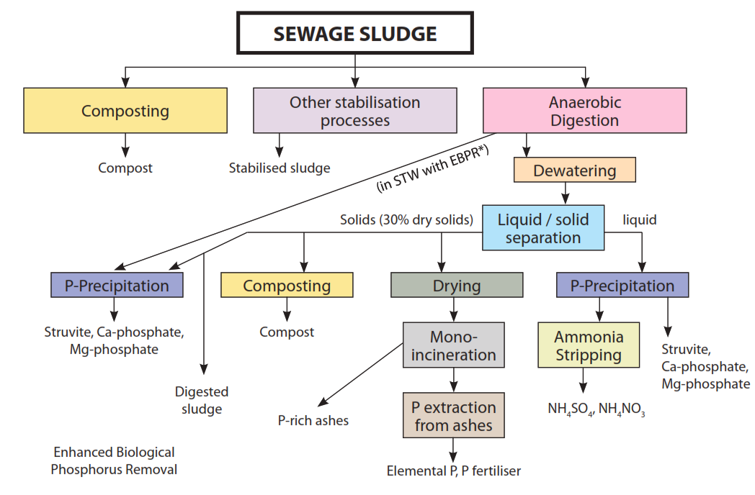
Slam från avloppsreningsverk
Avloppsslam är ett organiskt substrat som är relativt rikt på näringsämnen och spårämnen. Slammets sammansättning varierar regionalt och säsongsmässigt, och det finns inte mycket övervakning av koncentrationen och mängden näringsämnen i avloppsvatten som når avloppsreningssystemen.
Rötning är den vanligaste behandlingen av slam som senare ska spridas på mark. Rötning stabiliserar de organiska föreningarna i slammet och minskar lukten.
Den biogas som genereras i processen kan användas
internaliseras i anläggningen eller används för att producera el.
Slam används inom jordbruket som en källa till näringsämnen (N och P) för växter och även som ett sätt att återföra organiskt material till jorden.
Spridning av slam på jordbruksmark omfattas av
direktiv om användning av slam inom jordbruket (86/278/EEG).

Slide 21
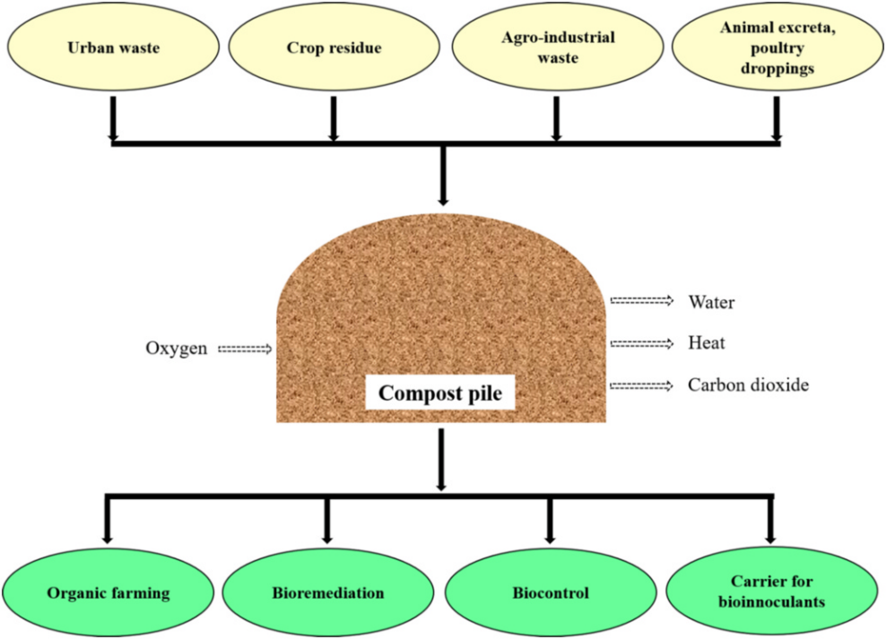
Kompostering
En naturlig biologisk process där mikroorganismer bryter ner organiskt material till ett näringsrikt jordförbättringsmedel. Organiskt avfall, inklusive köksavfall, trädgårdsavfall och skörderester, blandas i rätt proportioner (förhållandet mellan kol och kväve), luftas och vänds regelbundet för att främja nedbrytningen.
Processen kan förbättras genom att införa forcerad luftning (Aerated Static Pile (ASP) Composting) för att öka syretillförseln och påskynda nedbrytningen.
Organiskt avfall placeras i en hög med luftningsrör, och en fläkt pressar luft genom högen. Denna metod påskyndar komposteringsprocessen.

Slide 22
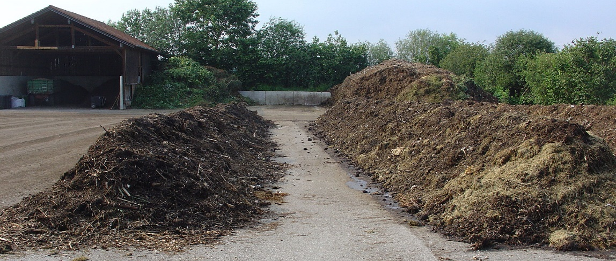
Kompostering
Det är möjligt att återvinna restprodukter från jordbruket i ekologiskt jordbruk genom att producera kompost på gården
Korrekt startblandning!
Stapelns temperatur bör kontrolleras kontinuerligt för att utvärdera processens slutfas (när den inre temperaturen närmar sig den yttre).
Komposteringshögens fuktighet bör kontrolleras varje vecka och hållas mellan 40 och 70%.
Nedbruten mark börjar blomstra tack vare europeiska komposteringsprojekt
25% av all kompost som produceras i EU 27, CH, NO och UK är certifierad enligt ECN:s kvalitetsförsäkringssystem. European Compost Network (ECN) är en europeisk ideell medlemsorganisation som främjar hållbara återvinningsmetoder inom kompostering, anaerob nedbrytning och andra biologiska behandlingsprocesser av organiska resurser.

Slide 23
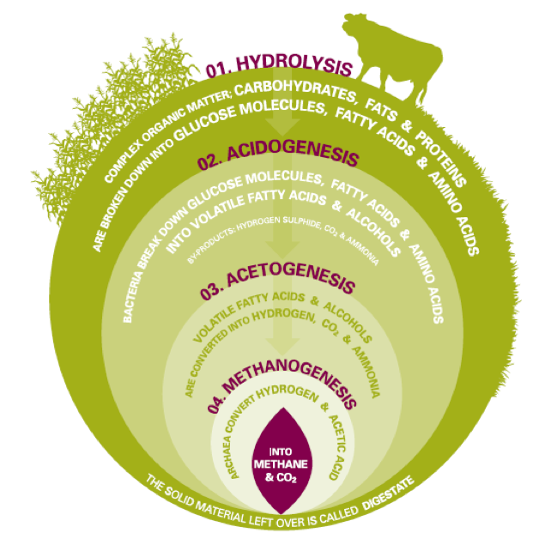
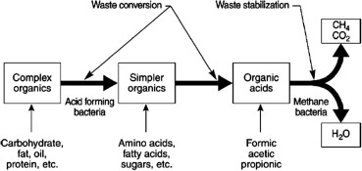
Anaerob nedbrytning
Process där mikroorganismer bryter ner organiskt material i frånvaro av syre och producerar biogas (metan och koldioxid) och en näringsrik flytgödsel. Gödsel, matavfall och avloppsvatten placeras i en sluten, syrefri miljö. Den producerade biogasen kan användas för energiändamål och det rötade materialet (rötresten) är ett värdefullt gödningsmedel.
Den biomassa som tillförs rötkammaren bryts ned till socker, aminosyror och fettsyror (hydrolys), fermenteras för att producera flyktiga fettsyror och alkoholer (acidogenes) följt av omvandling till väte, koldioxid och ammoniak, och slutligen producerar metanogener biogas från ättiksyra och väte.
AD av matavfall sker vid två optimala temperaturintervall, 35-40°C (mesofil) och 55-60°C (termofil)
De fyra stegen i AD-processen

Slide 24
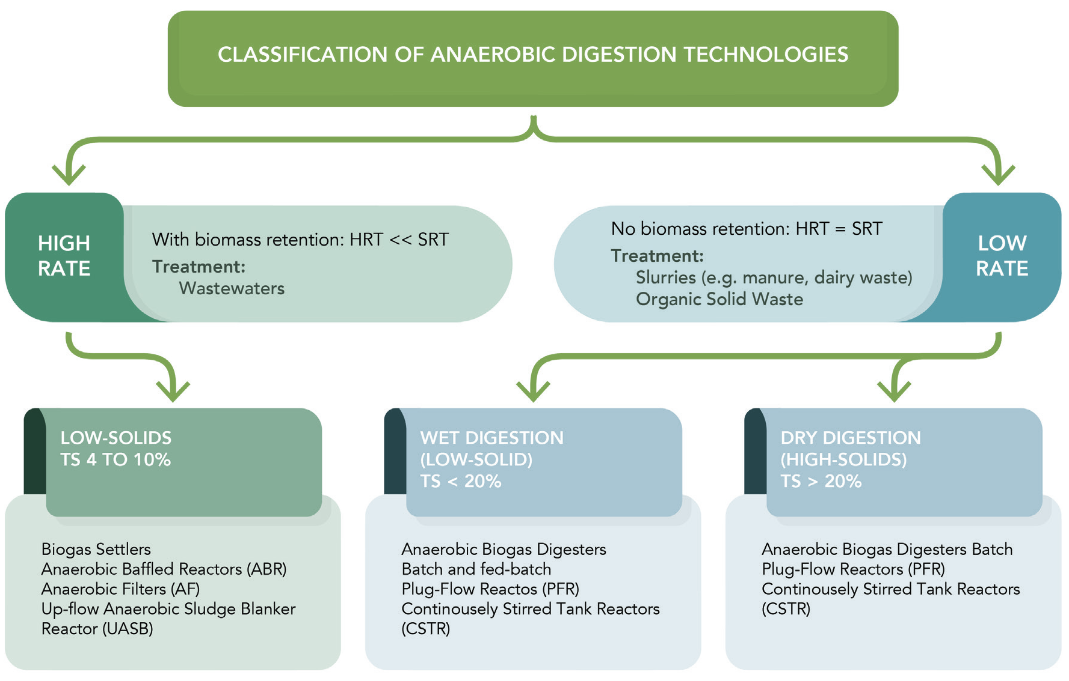
Anaerob nedbrytning
Baserat på det behandlade matavfallets beståndsdelar och konsistens kan en anaerob rötkammare utformas som
Ett system med "våt", "torr", "flytande" eller "samrötning".
VÅTT DIGESTION
MATSMÄLTNING AV VÄTSKA
Lämplig för AD av de flesta typer av matavfall, t.ex. källsorterat matavfall från boende, kommersiellt och industriellt organiskt avfall från stormarknader, livsmedelsbearbetningsanläggningar och livsmedelsföretag. Råmaterialet innehåller normalt mindre än 15% torrsubstans.
Flytande rötning lämpar sig bäst för livsmedels- och dryckesindustrin som genererar stora mängder avloppsvatten med låga halter suspenderade ämnen, t.ex. avloppsvatten från bryggerier, sockerfabriker, dryckesfabriker, stärkelsefabriker, potatisbearbetning och konfektyr.
CO-DIGESTION
TORR MATSMÄLTNING
Reningsverk för avloppsvatten
eller återvinningsanläggningar som vanligtvis har höga energibehov drar nytta av det höga energivärdet i matavfall medan insamlare av matavfall drar nytta av eventuell överkapacitet i avloppsreningsverken
Torrötning lämpar sig bäst för organiskt avfall med en högre andel fasta partiklar, t.ex. matavfall som samlas in tillsammans med trädgårdsavfall.

Slide 25
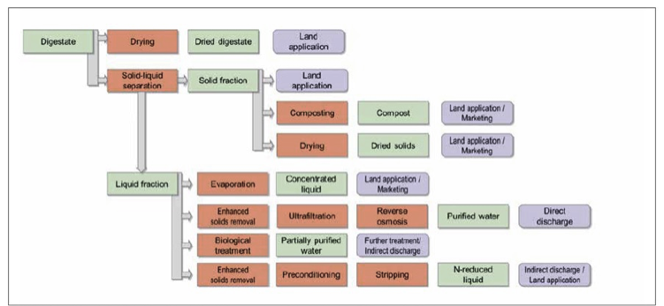
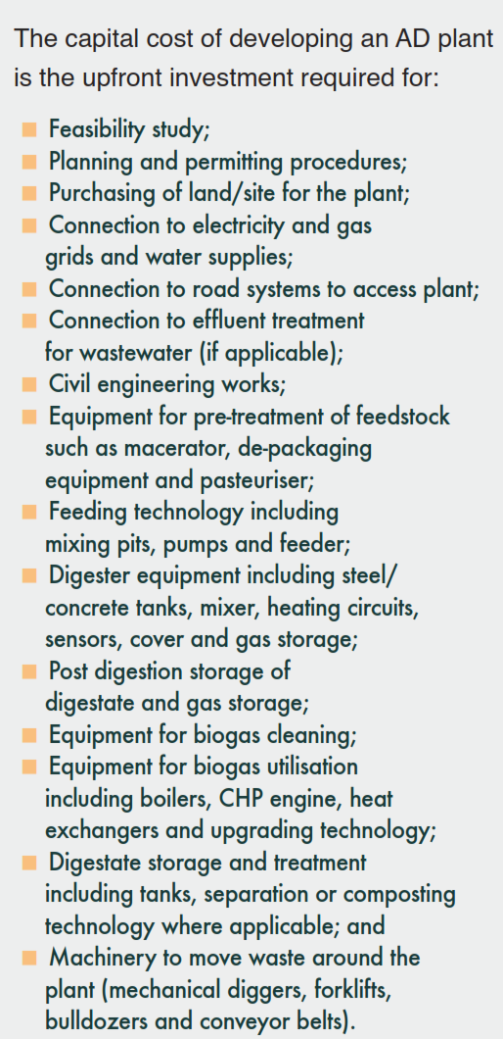
Anaerob nedbrytning
Rötresten kan användas hel eller separeras i fasta och flytande delar. De fasta fraktionerna kan bearbetas till kompost och/eller torkas till torkade fasta ämnen för markanvändning. De flytande fraktionerna kan koncentreras till flytande gödselmedel eller delvis behandlas och skickas till ett avloppsreningsverk eller fullständigt behandlas och släppas ut
Datakälla: 2018 World Biogas Association.

Slide 26
Sektorn för bearbetning av bioavfall i EU
Datakälla: ECN rapport 2022.

Slide 27
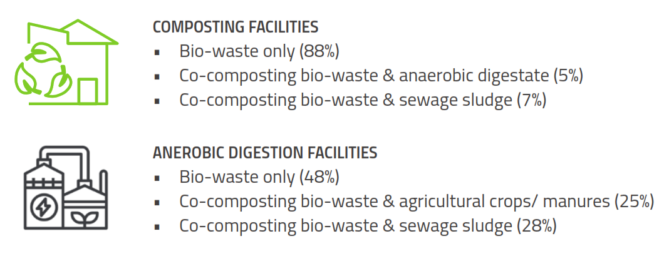
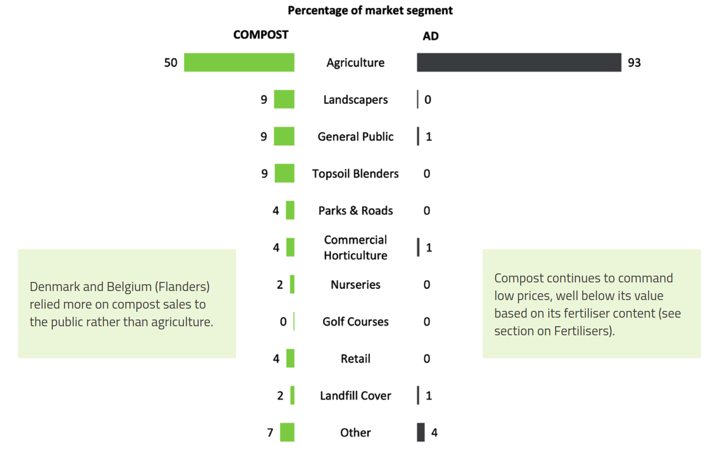
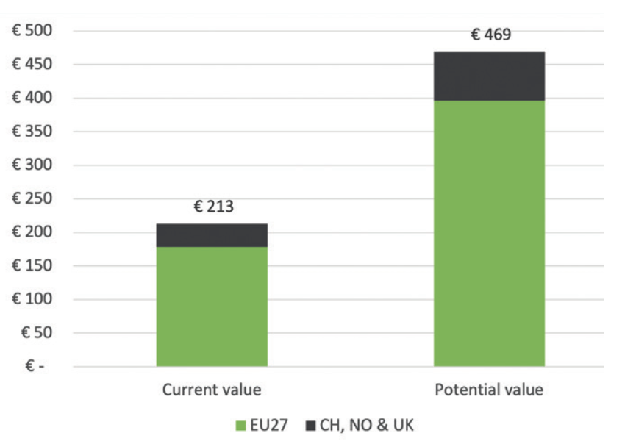
Sektorn för bearbetning av bioavfall i EU
Beräknat värde av kompostförsäljning 2035 med antagande om fördubbling av imputråvaror
Pris per ton kompost i miljoner euro
Datakälla: ECN rapport 2022.

Slide 28
Sektorn för bearbetning av bioavfall i EU
Anläggningar för anaerob nedbrytning är mindre arbetsintensiva jämfört med kompostering, vilket återspeglar skillnaderna i teknik och bearbetning
Datakälla: ECN rapport 2022.

Slide 29
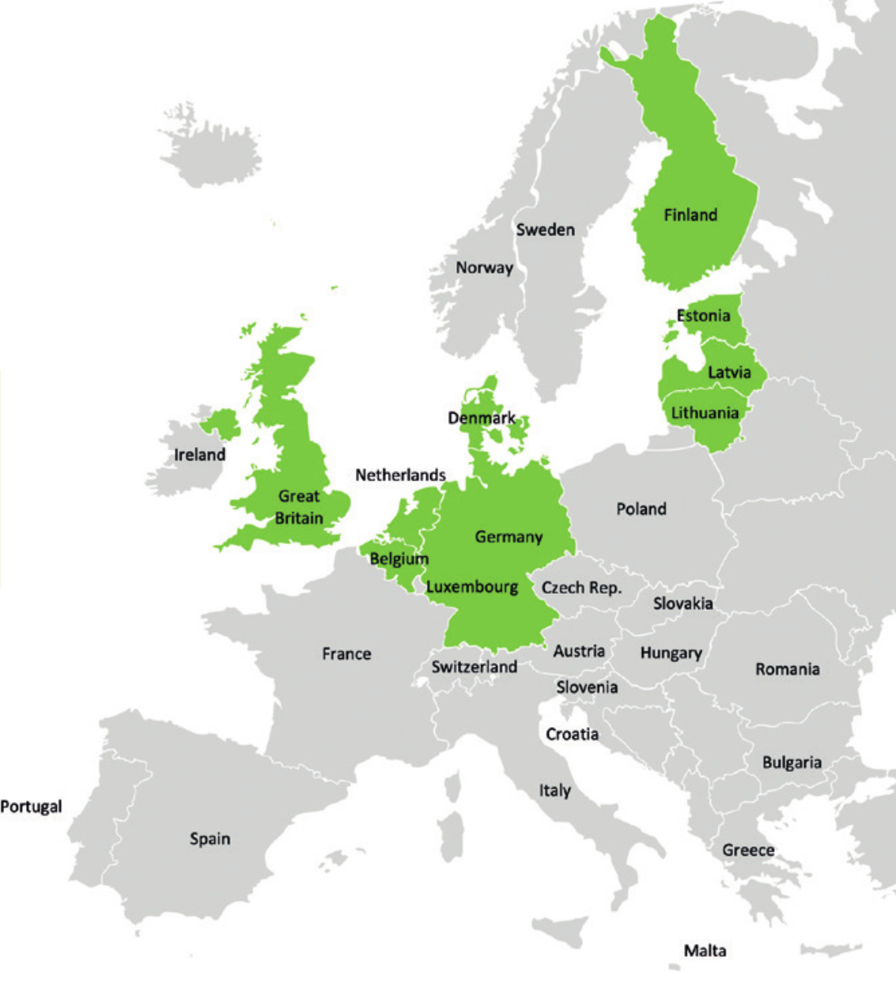
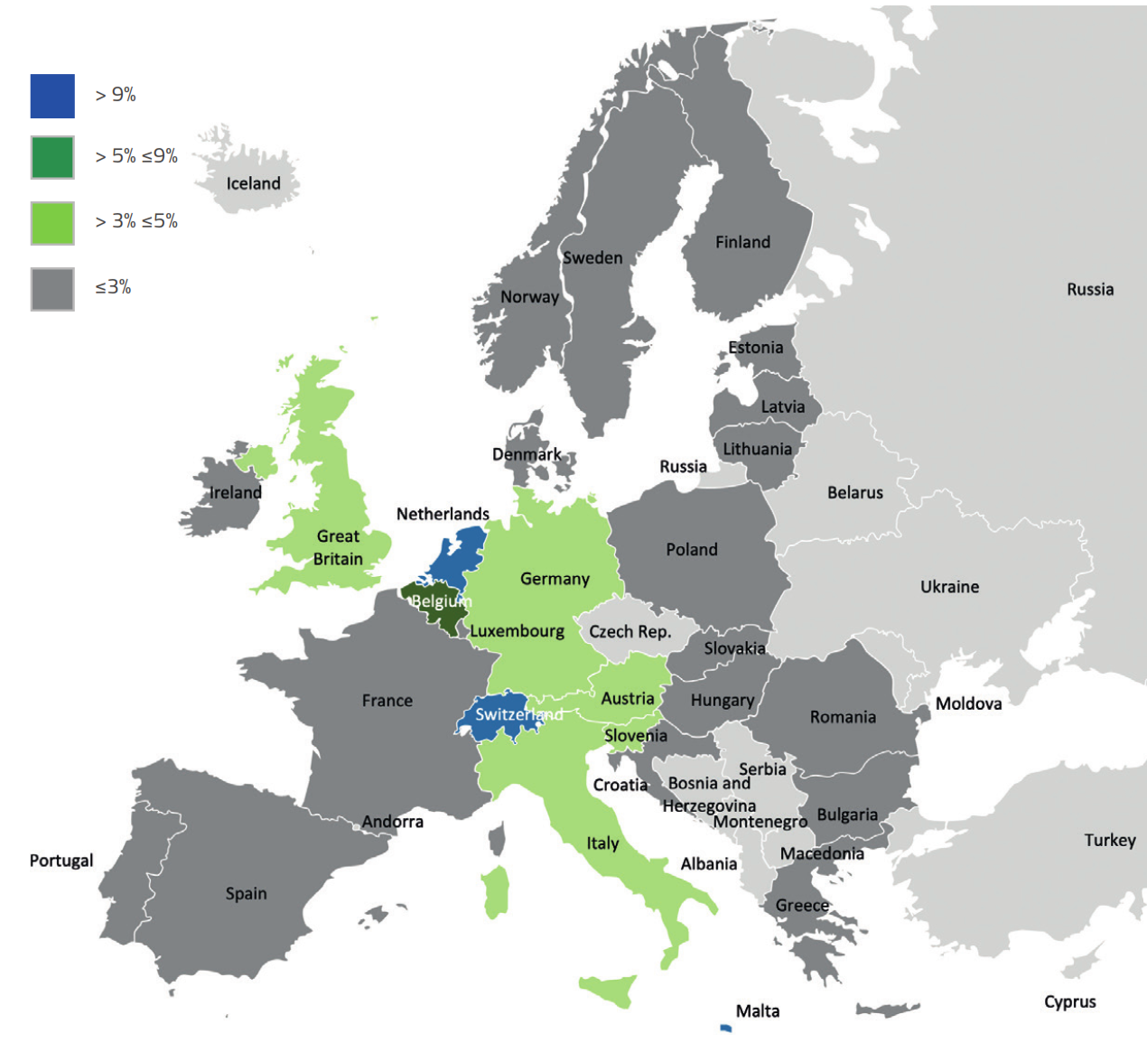
Kolåtervinning och jordförbättring
Alla europeiska jordar lider av erosion. 2 % av åkermarken och 16 % av jordbruksmarken med måttlig erosion skulle kunna dra nytta av komposttillförsel på 10 ton/ha
Län som för närvarande (2022) producerar mer än tillräckligt med kompost för att applicera på alla sina eroderade jordbruksjordar (10 ton/ha per år)
De flesta europeiska länder tillverkar inte tillräckligt med kompost för att sprida på sina eroderade jordar
Den andel av åkermarken som skulle kunna dra nytta av kompost som produceras vid den för närvarande uppskattade mängden är mycket låg
Datakälla: ECN rapport 2022.

Slide 30
5
Kostnad/nytta - från avfall till möjlighet
Kostnaderna och fördelarna med återanvändning av organiskt avfall kan variera beroende på faktorer som typen av avfall, den valda återanvändningsmetoden, lokala bestämmelser och de specifika målen för återanvändningsprogrammet
KOSTNADER
Investeringar i infrastruktur
Etablering av anläggningar. Initialinvesteringar i infrastruktur, utrustning och teknik.
Kostnader för transporter
Kostnader för fordon, bränsle och arbetskraft.
Operativa kostnader
arbetskraft, energi, underhåll och övervakning
Regulatorisk efterlevnad
Att uppfylla miljöbestämmelser och miljöstandarder kan kräva ytterligare investeringar i övervakning
Utmaningar på marknaden
FÖRDELAR
Minskade kostnader för avfallshantering
minskning av avfallsavgifter för deponering
Jordförbättring och bördighet
Kostnader för fordon, bränsle och arbetskraft.
Energiproduktion
Biogas för energiproduktion är ett exempel
Ekonomiska möjligheter
Till exempel skapande av arbetstillfällen i återvinningsanläggningar, produktion av kompost eller bioenergi
Minskning av växthusgaser

Slide 31
Fördelar och nackdelar
översikt över fördelar och nackdelar med de olika strategierna för hantering av organiskt avfall
Djurfoder
Restprodukter| Majs, sockerrör, spannmål, sorghum, sojabönor, vete och grönsaker
Fördelar |Näringskälla för djur, minskning av avfall
Nackdelar |Toxicitet i foder på grund av toxiner som produceras av grödan själv eller appliceras på grödan (t.ex. insekticider eller herbicider) och som produceras av mögel och svamp
Kompostering
Restprodukter| Löv, gräsklipp, växtrester, matrester
Fördelar |Organiskt gödningsmedel, löser miljöproblem, dödar patogener, minskar groning av ogräs och lukt, minskar deponeringsavfall
Nackdelar |Kostnaderna för förberedelser och utrustning kan vara höga, lång behandlingsperiod, problem med t.ex. lukt och damm

Slide 32
Fördelar och nackdelar
Översikt över fördelar och nackdelar med de viktigaste strategierna för hantering av organiskt avfall.
Svamp
odling
Restprodukter| Vetehalm, paddyhalm, rishalm, riskli, melass, kaffehalm, teblad, bomullshalm, sågspån
Fördelar |Kostnadseffektivt jordbruk, metoder för att bekämpa undernäring och miljöförstöring som orsakas av detta avfall
Nackdelar | Brist på tillgänglig marknad och marknadsföring på lokal nivå
Mulching av ytor
Restprodukter| Barkflis, gräsklipp, vete- eller paddyhalm, växtblad, kompost, risskal och sågspån
Fördelar |Bekämpar erosion, måttlig jordtemperatur, tillför näringsämnen, dödar patogener och skadedjur, ökar vattenretentionen, ....
Nackdelar | Håll jorden för fuktig på dåligt dränerade jordar (syrefattiga), grogrund för vissa skadedjur, mulch (hö och halm) innehåller frön som kan bli ogräs

Slide 33
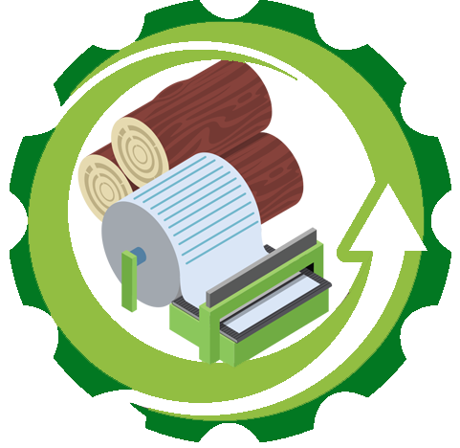
Fördelar och nackdelar
Översikt över fördelar och nackdelar med de viktigaste strategierna för hantering av organiskt avfall.
Biobränsle
Restprodukter| Majs, sockerrör, spannmål, sorghum, sojabönor, vete och grönsaker
Fördelar | Näringskälla för djur, minskning av avfall
Nackdelar |Toxicitet i foder på grund av toxiner som produceras av grödan själv eller appliceras på grödan (t.ex. insekticider eller herbicider) och som produceras av mögel och svamp
Pappers- och massaindustrin
Restprodukter| Vetehalm, bomullstrasor, bomullslinters, barrträd
FÖRDELAR | Mindre miljöpåverkan än vid bearbetning av råmaterial, förhindrande av avskogning, konstant tillgång till restprodukter
Nackdelar | Brist på tillgänglig marknad och lämplig marknadsföring på lokal nivå

Slide 34
6
Europeisk lagstiftning om återanvändning av organiska restprodukter inom jordbruket
Den europeiska lagstiftningen om återanvändning av organiska restprodukter inom jordbruket syftar till att främja hållbara jordbruksmetoder och miljöskydd. EU har ett ramverk för avfallshantering och återvinning som inkluderar organiska restprodukter
I ramdirektivet om avfall (direktiv 2008/98/EG) fastställs principer och definitioner för avfall, materialåtervinning och återvinning. Det uppmuntrar återanvändning av organiska restprodukter där så är möjligt.
Den europeiska gröna given och handlingsplanen för cirkulär ekonomi betonar vikten av hållbar användning och hantering av organiska restprodukter inom jordbruket för att minska avfall och främja resurseffektivitet
Särskilda bestämmelser och riktlinjer kan variera från ett land till ett annat inom EU. Lokala bestämmelser kan ge mer detaljerad och regionspecifik vägledning om användningen av organiska restprodukter i jordbruket

Slide 35
EU-förordning om gödselprodukter
De nya reglerna har tillämpats sedan den 16 juli 2022 och stärker den inre marknadens roll, bidrar till att minska gödselmedlens miljöpåverkan, begränsar riskerna för människors hälsa och minskar Europas beroende av importerade gödselmedel.

Slide 36
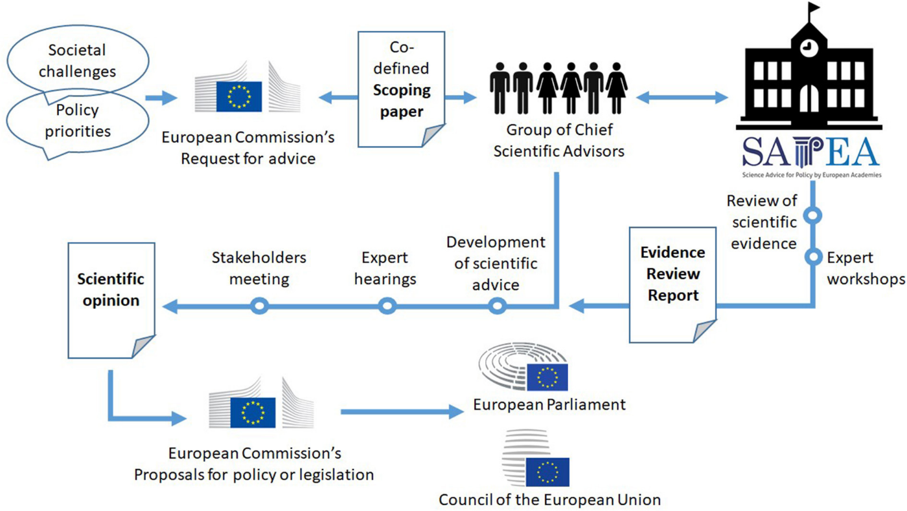
EU:s samverkan mellan vetenskap och politik
Europeiska kommissionens mekanism för vetenskaplig rådgivning (SAM) inrättades 2016 för att ersätta Chief Scientiﬁc Advisor, som fram till dess var den enda vetenskapliga rådgivaren och rapporterade direkt till Europeiska kommissionens ordförande.
SAM bygger på en expertgrupp med ledande vetenskapliga rådgivare som nominerats av Europeiska rådet

